Slide 1
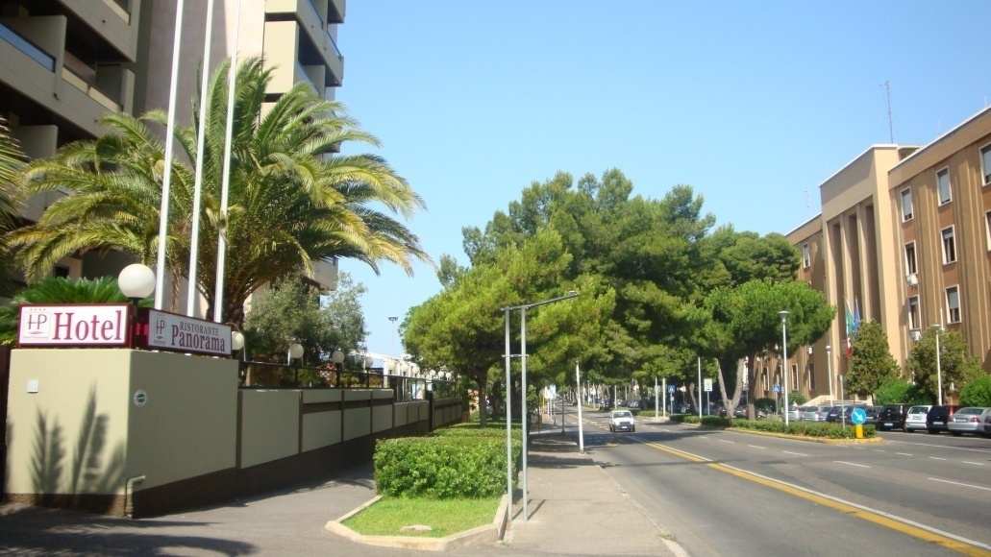
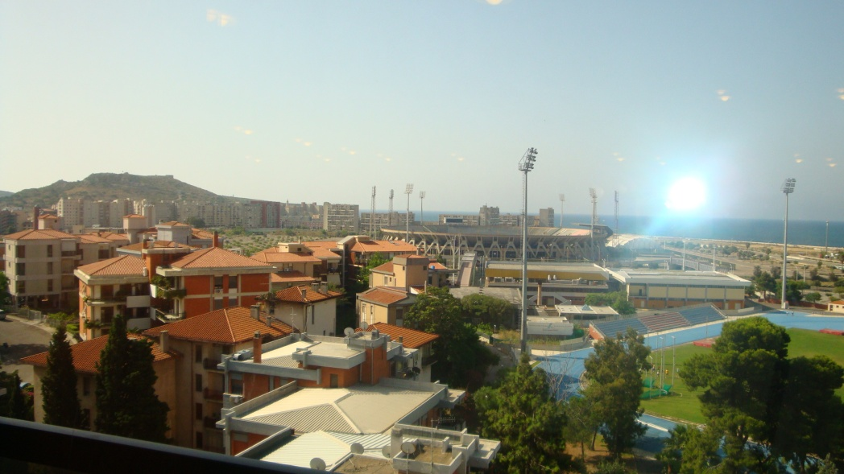
Itālija, Sardīnija, Kaljāri

Slide 2
Junior Achievement –Young Enterprise
Starptautiskā pieredze uzņēmējspēju kompetences
attīstīšanā jauniešos
Eiropas SMU finālā 2010, Itālijā
Dzintars Dvinskis
Rīgas Klasiskās ģimnāzijas skolotājs,
SMU biznesa konsultants
dzintars@dialogi.lv
T. 26828972

Slide 3
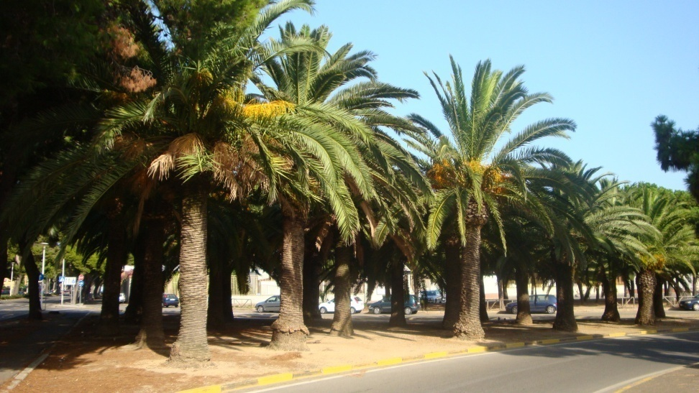
JA-YE Europe Company
Eiropas Skolēnu Mācību Uzņēmumu fināls
Itālijā, Sardīnijas salas Kaljāri pilsētā
20. - 23. jūlijs 2010. gads

Slide 4
JA-YE Latvija
SMU "Cleverway“ (jauna tipa interaktīvās tāfeles izgudrotāji) no Rīgas Klasiskās ģimnāzijās Eiropas SMU finālā
ieguvis 3. vietu.
Finālā piedalījās 34 SMU, pulcējot 175 jaunos uzņēmējus.

Slide 5
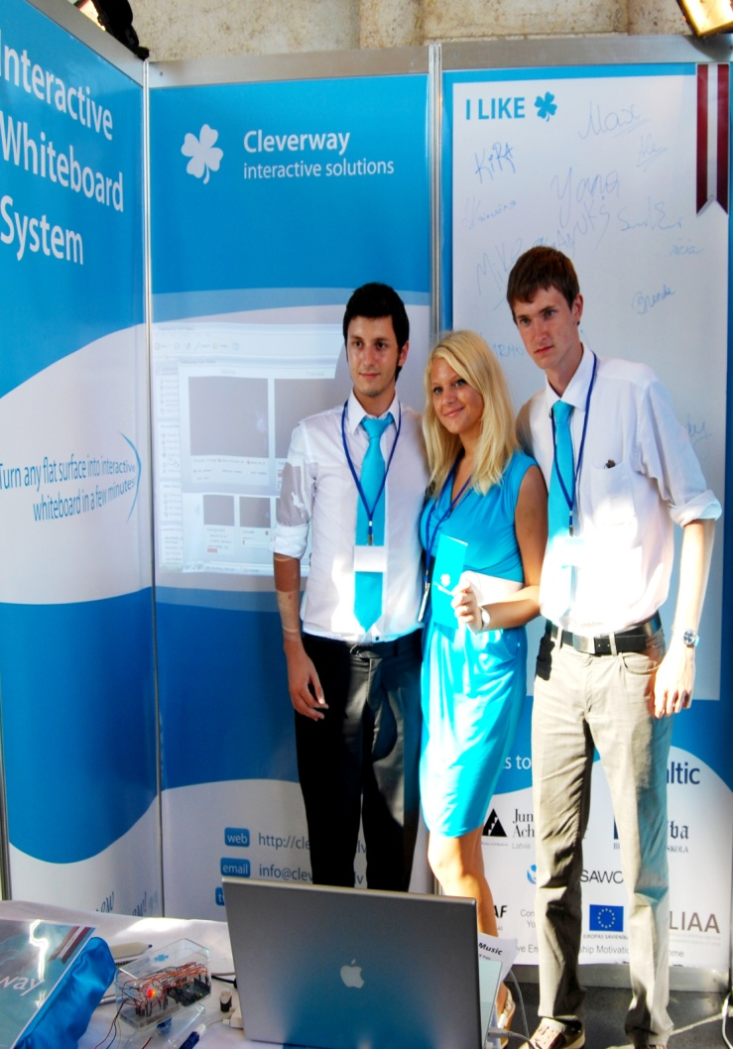
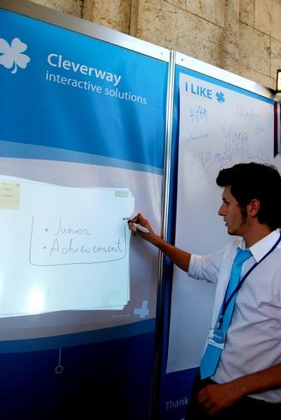
SMU "Cleverway“

Slide 6
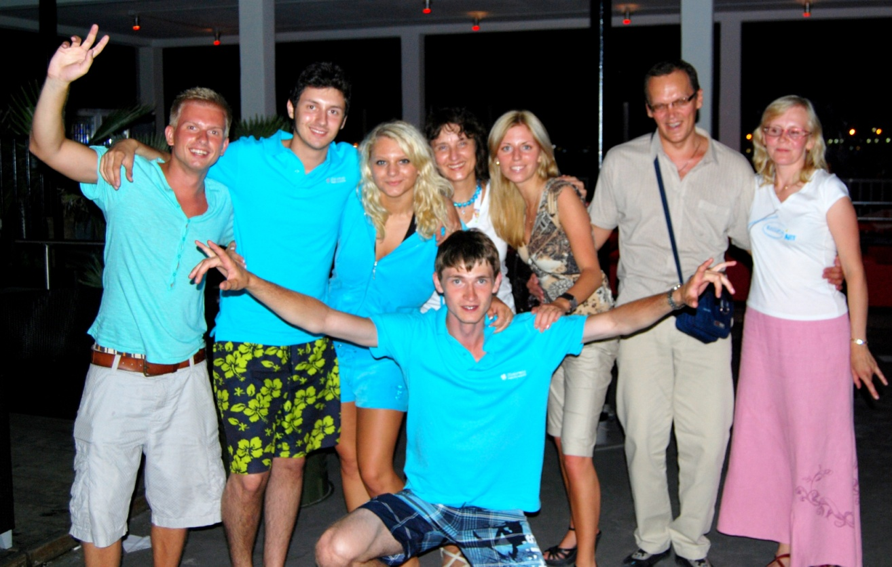
JA-YE Latvija & Igaunija
Konkursa 1.diena - Eiropas SMU fināla dalībnieku sadraudzības pasākums

Slide 7
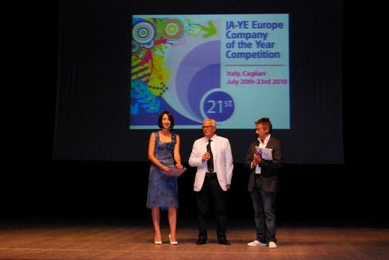
JA-YE Europe Company
Konkursa 2.diena - Eiropas SMU fināla oficiāla atklāšana

Slide 8
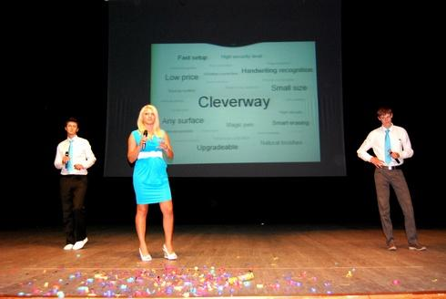
SMU "Cleverway“
  Eiropas SMU fināla SMU biznesa prezentācijas

Slide 9
SMU prezentācijas
laika limits – 4 min. (ja pārsniedz – sarkanā kartiņa)
ja prezentācija notiek mazāk nekā 4 min., rodas jautājums – “Nav ko prezentēt?”
apģērbs – dažādi varianti (teatrālā izrāde, biznesa prezentācija, kombinēta)
izpildījums - dažādi varianti (biznesa prezentācija, kombinēta = video reklāma + darbības rezultāti)

Slide 10
SMU Prezentācijas
labāk iemācīties tekstu nekā lasīt to, bet vēl sliktāk aizmirst to
jābūt ļoti labām angļu valodas zināšanām
visu SMU dalībnieku piedalīšanās biznesa idejas prezentēšanā
jabūt kopējai saprašanai (jāsagatavojas) – ko darīt prezentācijas gaitā: kur atrasties, iet, kad apstāties, kur skatīties, ar kādu intonāciju runāt

Slide 11
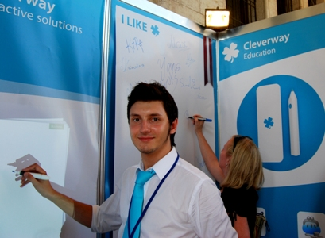
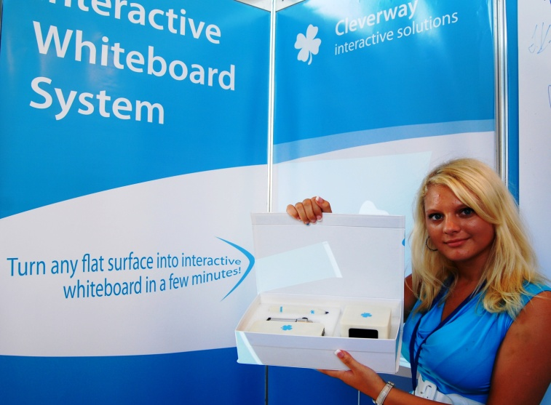
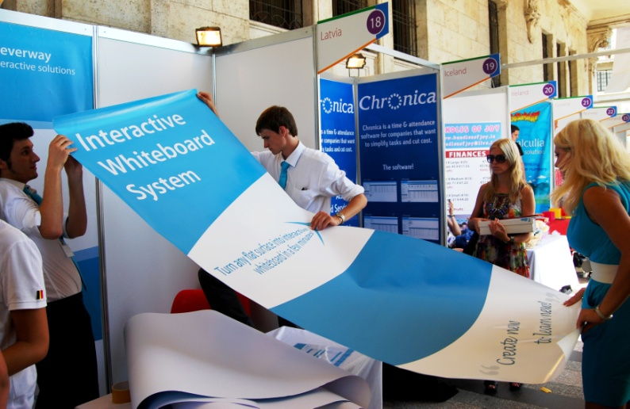
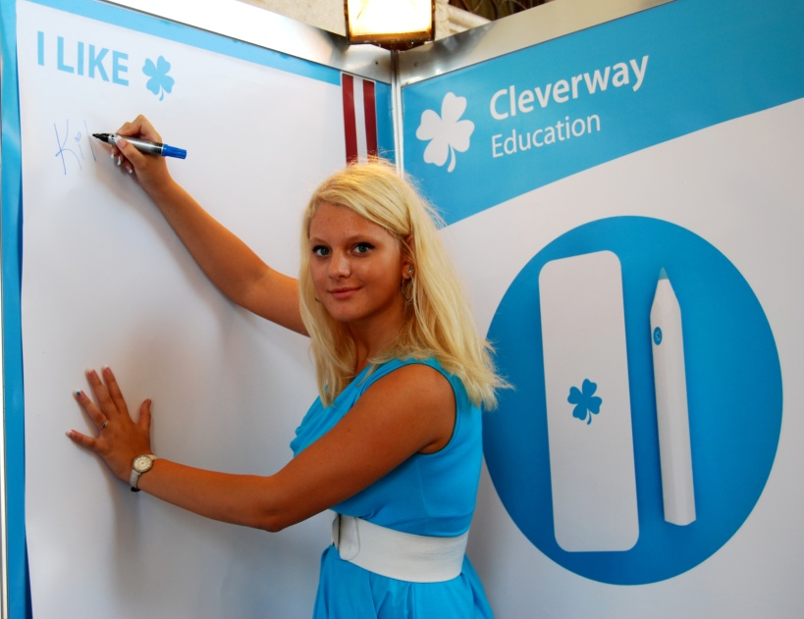
SMU izstāde - gadatirgus

Slide 12
JA-YE Europe Company
Skolotāji un JA-YE pārstāvji piedalījās nodarbībās ar mērķi:
Uzlabot prasmes reklāmas izveidē,
Dibināt kontaktus,
Iepazīties ar Starptautiskas projektu piemēriem.

Slide 13
Kontakti
Norway, Staff, Trine Haugaard, trine.haugaard@ue.no,
Finland, Teacher, Soile Varis, soile.varis@hameenlinna.fi,
Bulgaria, Teacher, Liudmyla Kyosova, lkiosova@gmail.com,
Russia, Staff, Sergey Kuznetsov, sergey-jar@inbox.rv; Business Advisor, Irina Dobrinina, irina_dobrinina5@mail.ru

Slide 14
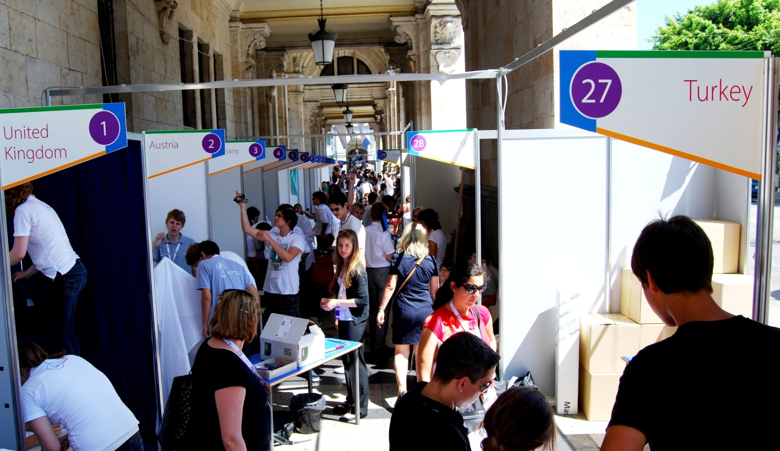
SMU gadatirgus - izstāde

Slide 15
Informācija par SMU biznesa idejām
http://www.ja-ye.org/pls/apex31mb/f?p=17000:1003:1377657386294074:::1003:P1003_HID_ID:7530 skatīt zemāk company-details_1.doc

Slide 16
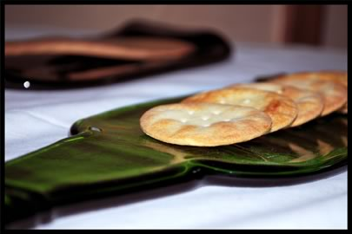
SMU piemērs
http://www.rewinedmalta.com/ - Malta

Slide 17
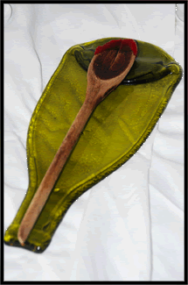
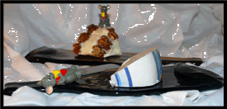

SMU Malta
Email | info@rewinedmalta.com

Slide 18
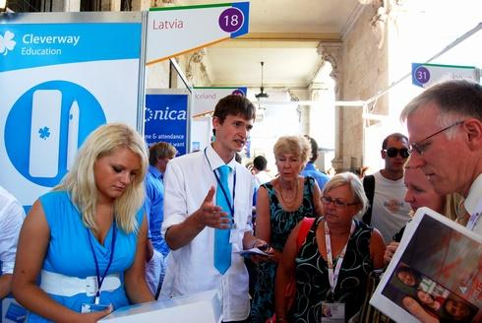
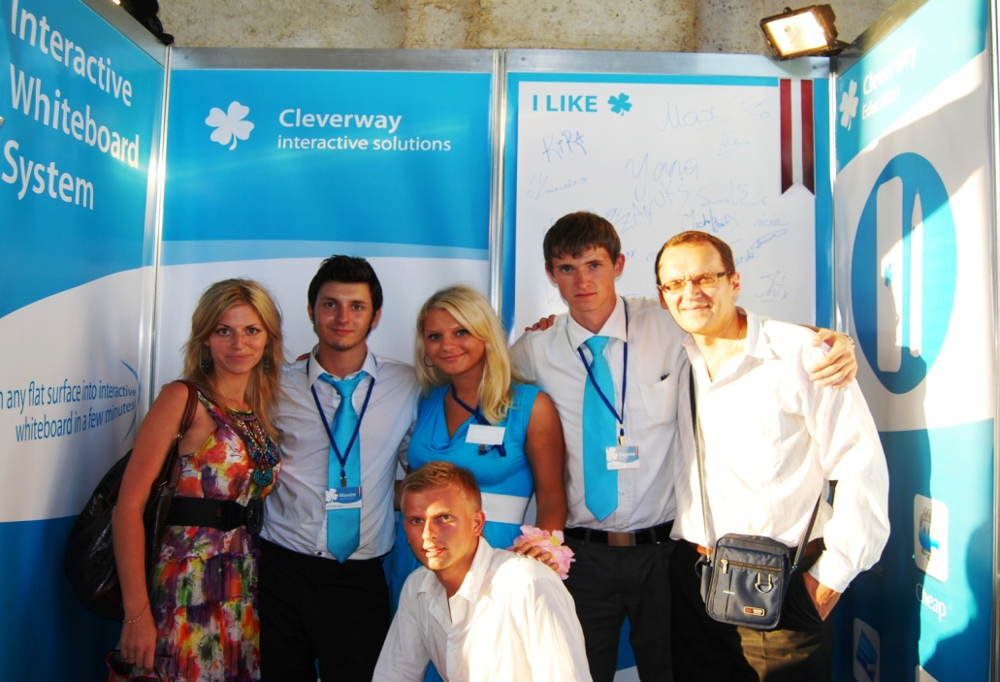
SMU Latvija

Slide 19
SMU Latvija
http://www.cleverway.lv/, http://cleverway.lv/?lang=ru.
Pārvērtiet jebkuru gludu plāksni augstfunkcionālā interaktīvā tāfelē!
Bezvada
Ierīce darbā izmanto bezvada Bluetooth tehnoloģijas. Barošanai tiek izmantoti parastie akumulatori.
Portatīva
Mazie izmēri ļauj pārnest ierīci jebkurā vietā. 5 minūšu uzstāde padara uzstādīšanu īpaši vieglu un patīkamu.
Augsti funkcionāla
Ierīce tiek piegādāta ar oriģinālo programmas nodrošinājumu, kas ļauj paveikt jebkuras grūtības uzdevumus.
Vienkārša
Ierīce izmantošana vienkārša. To var viegli izmantot bez speciālam zināšanām gan bērns, gan vecs cilvēks.

Slide 20
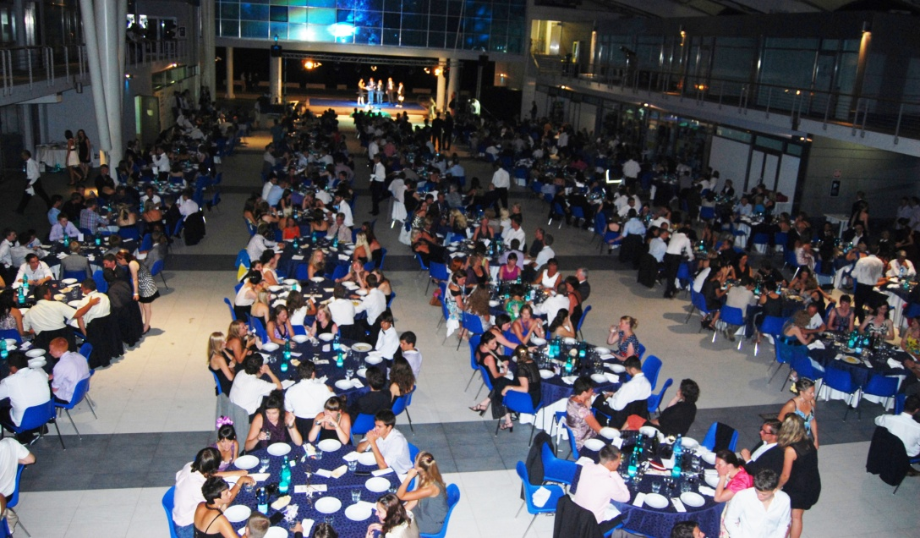
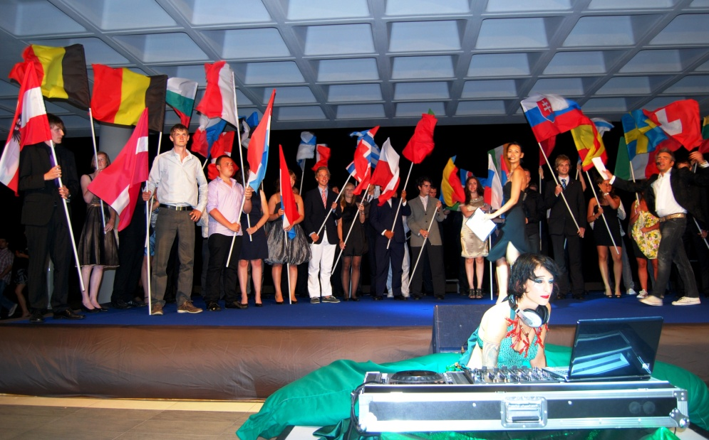
22.07.2010.
individuālās intervijas ar studentiem
apbalvošanas ceremonija

Slide 21
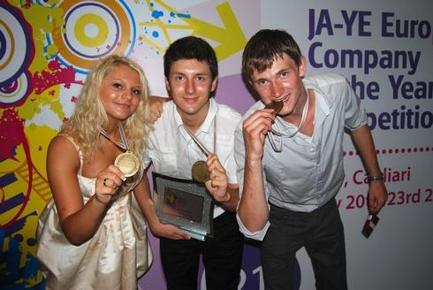
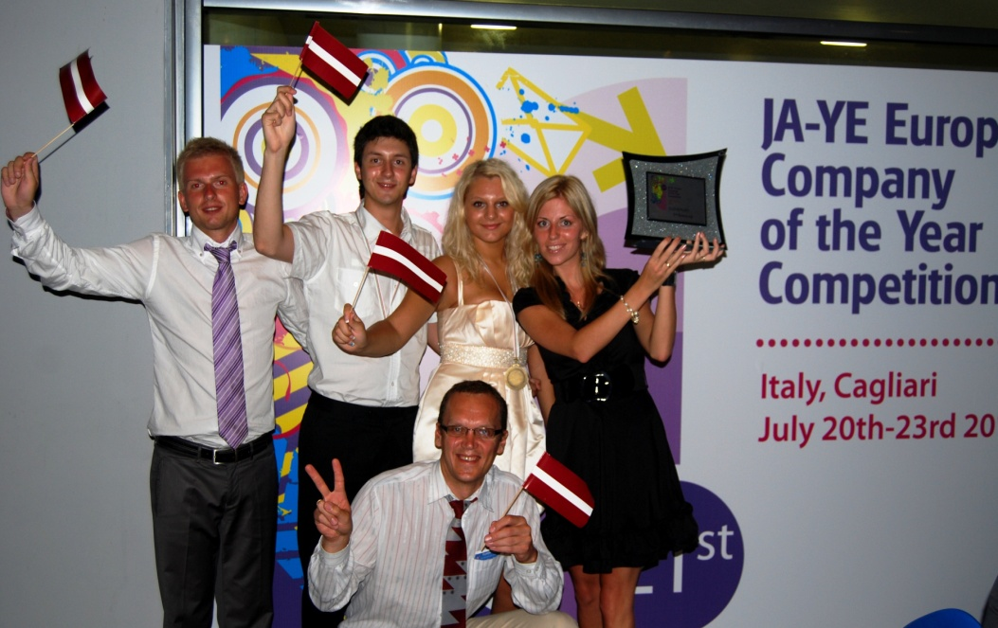
Mēs to izdarījām!!!
JA – YE Latvijas komanda SMU Cleverway

Slide 22
SMU “Cleverway”
Ļoti labi komunicēja ar visiem pasākuma dalībniekiem -studentiem, skolotājiem, JA-YE pārstāvjiem, žūrijas komisiju
Ar lielu prieku prezentēja savu SMU biznesa ideju
Ļoti rūpīgi gatavojās visiem konkursa posmiem

Slide 23
Jāņem vērā
jāizstrādā ilgtspējīgas, inovatīvas biznesa idejas
jāveicina pārdošana, jābūt peļņai
sociālā atbildība, biznesa idejas attīstīšanā
jābūt pārliecinošai biznesa prezentācijai un angļu valodas zināšanām

Slide 24
Ieguvums
pieredze
jaunie kontakti
saskarsme ar radošiem un atklātiem cilvēkiem
patīkami pavadīts laiks, un jaunas idejas
lielāka motivācija strādāt
pašapliecinājums par lielisku padarītu kopīgu darbu.

Slide 25
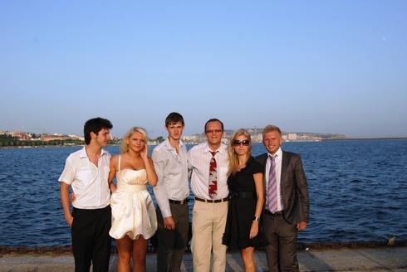
Paldies par uzmanību
Paldies JA-YE (īpaši JA-YE Latvija) par iespēju ar baudu strādāt un patīkami atpūsties !

